Slide 1

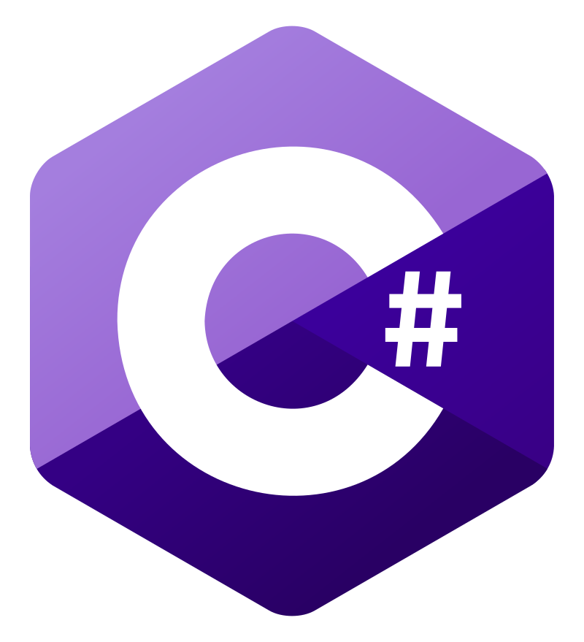
uvod

Slide 2
C # je objektno orijentisan programski jezik koji je kreirao Microsoft.
Radi na .NET frameworku.
C # je vrlo blizak C/C ++ i Java programskim jezicima.
Prva verzija C # objavljena je 2002. godine.

Slide 3
.NET i njegove komponente
.NET je softverski okvir koji je dizajnirao i razvio Microsoft.
To je virtuelna mašina za kompajliranje i izvršavanje programa napisanih na različitim jezicima kao što su C#, VB.Net itd.
Koristi se za razvoj aplikacija zasnovanih na obrascima (forms), veb aplikacija i veb usluga.
.NET framework podržava više od 60 programskih jezika, C# i VB.Net su glavni programski jezici.

Slide 4
Zašto učiti C#?
1. Ovaj programski jezik ima široku primenu.
C# programski jezik omogućava da se kreiraju programi i aplikacije za Windows platformu i internet.
U suštini, ovim jezikom možete praviti mnoštvo projekata: od mobilnih aplikacija, cloud usluga, kompanijskih softvera i video-igrica.
Sa novim verzijama okruženja Visual Studio moguće je praviti i aplikacije za druge uređaje i sisteme koje nije proizveo Microsoft (iOS, Linux, Android), kao i za moderne Windows aplikacije.

Slide 5
Zašto učiti C#?
2. C# se koristi u razvoju video-igara
C# programski jezik koristi se u okviru popularne platforme Unity za razvijanje igrica.
3. C# predstavlja odličnu osnovu za savladavanje drugih tehnologija
C# je vrlo sličan drugim C programskim jezicima: C, C++ i Java. C# je napravljen sa ciljem da se pomenute verzije programskih jezika unaprede u jedan sveobuhvatan jezik. Dakle, ukoliko dobro savladate C#, neće vam biti teško da naučite i ostale C programske jezike.

Slide 6
Zašto učiti C#?
4. Lak je za učenje
Sintaksa i metodologija C# je prilično jednostavna za učenje. To i ne treba da čudi kada se ima na umu da je C# kreiran tako da olakša upotrebu svojim korisnicima, omogućavajući programerima da se ne bave kompleksnim stvarima kao što su memory managment ili upravljanje greškama.
5. Ovo je mlad programski jezik koji se stalno razvija
C# je kreirao Microsoft, na njegovom poboljšanju radi se svakodnevno tako što se obogaćuje novim karakteristikama koje olakšavaju njegovu upotrebu. Danas je C# među pet najpopularnijih programskih jezika u svetu i u Srbiji.

Slide 7
Zašto učiti C#?
6. C# programeri dolaze lako do posla
S obzirom na to da je jednostavan za upotrebu sa velikim mogućnostima primene, C# jezik koriste mnoge velike i male kompanije.
7. Mogućnost dobre zarade

Slide 8
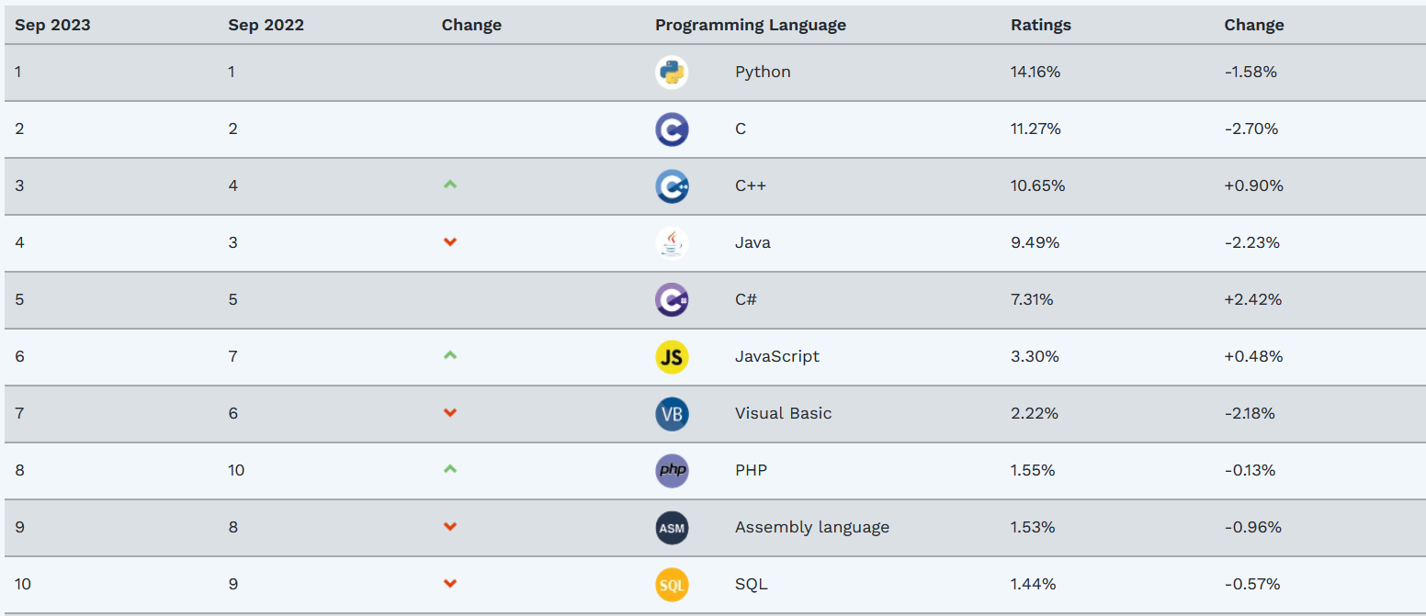
Zašto učiti C#?
TIOBE programming comunity index
TIOBE index pokazatelj je popularnosti programskih jezika. Indeks se ažurira jednom mesečno. Ocene se zasnivaju na broju kvalifikovanih inženjera širom sveta, kurseva i dobavljača trećih strana. Za izračunavanje ocena koriste se popularni pretraživači kao što su Google, Bing, Yahoo!, Vikipedija, Amazon, YouTube. Važno je napomenuti da TIOBE indeks ne govori o najboljem programskom jeziku ili jeziku u kojem je napisana najviše redova koda.
https://www.tiobe.com/tiobe-index/

Slide 9
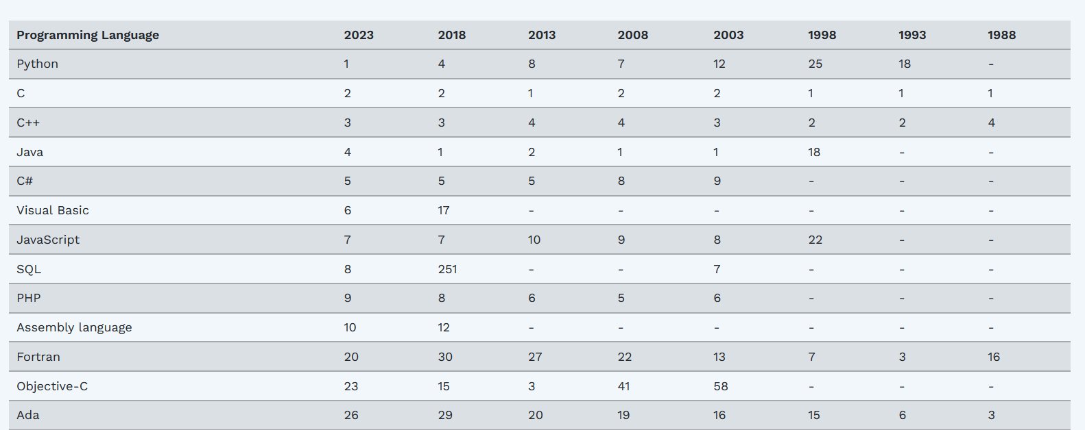

Slide 10
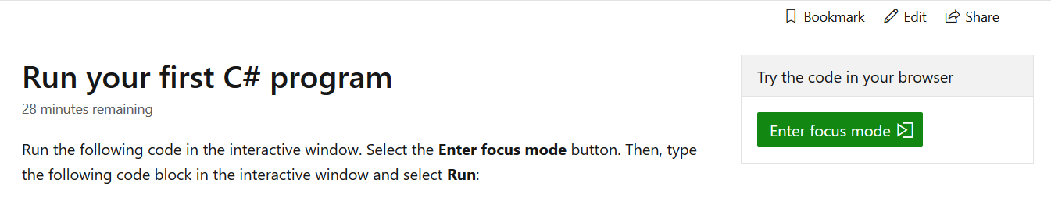
Hello World
C# možemo da izvršavamo i u pretraživaču
https://docs.microsoft.com/en-us/dotnet/csharp/tutorials/intro-to-csharp/hello-world?tutorial-step=1

Slide 11
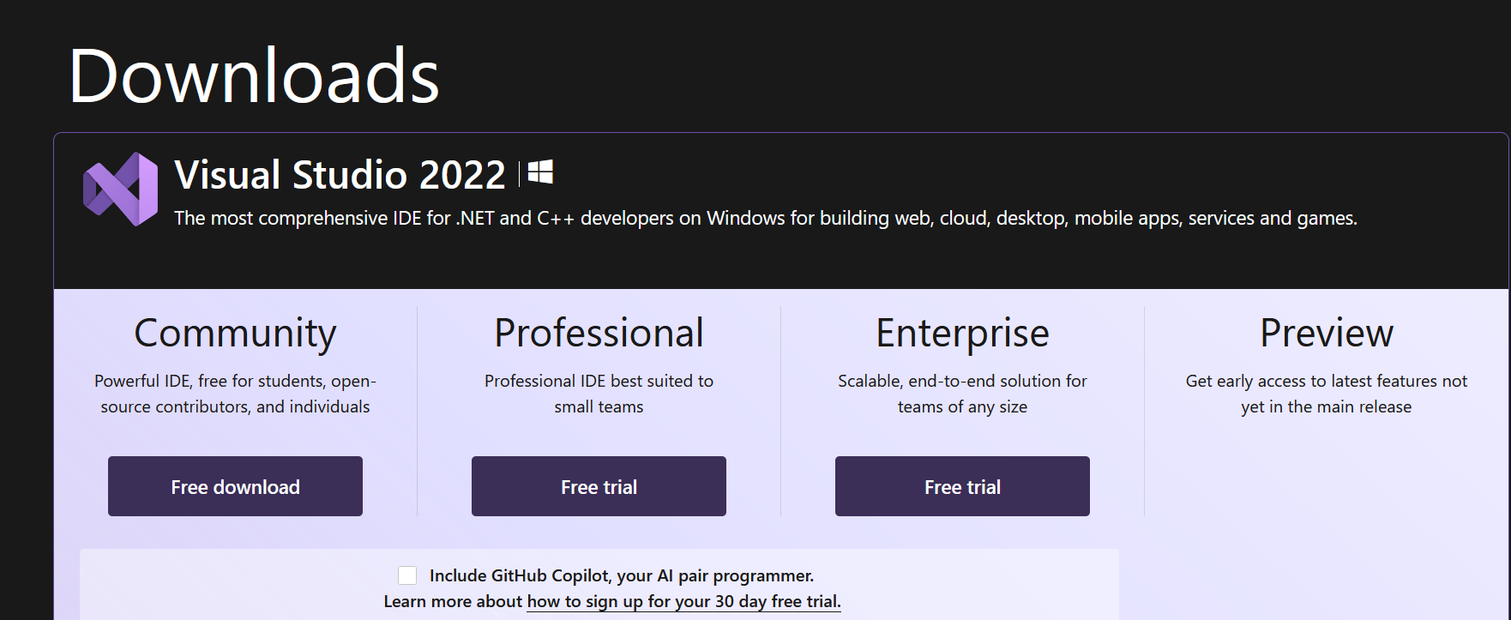
Visual Studio 2022
https://visualstudio.microsoft.com/downloads/

